Slide 1
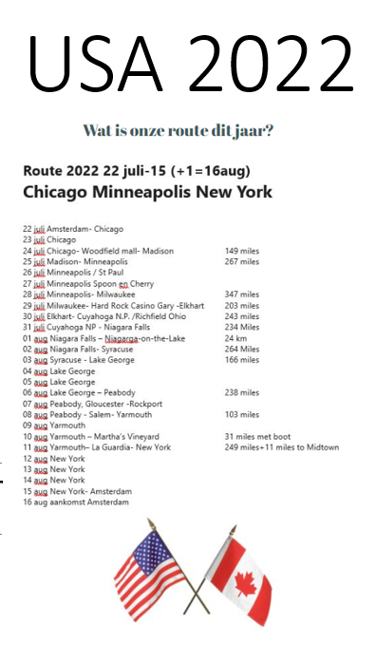

Slide 2
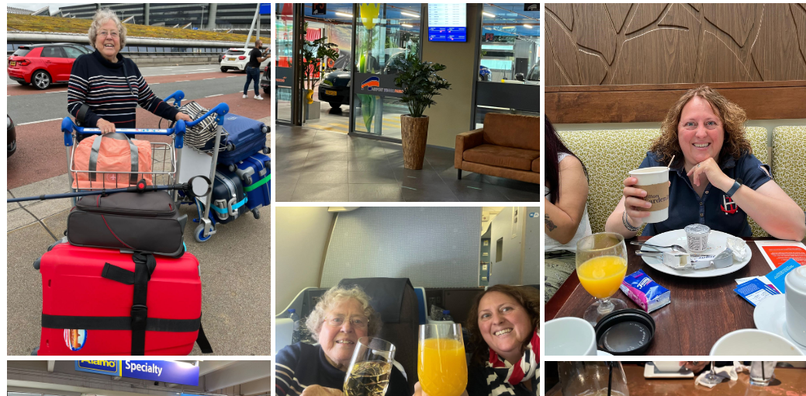
Dag 1: Een weg met hindernissen Op vrijdag worden we heerlijk wakker in Van der Valk Hoofddorp. We beginnen om kwart voor zeven in te laden en rijden door naar de parkeergarage in Roelofarendsveen. Dat gaat allemaal snel. Ze ontvangen ons daar met open armen en brengen ons naar Schiphol. Bij het uitladen is het zoeken naar bagagewagentjes, want we kunnen niks vinden in de buurt van Vertrekhal 2. Nou is dat even vervelend en de bestuurder en ik halen de karretjes bij vertrekhal 3 vandaan. Ondertussen hebben we medelijden met al die mensen in vertrekhal 1. Extreem lange rijen voor Europese vluchten. We laden alles op de twee karretjes en rijden naar KLM voor de bagageafgifte. Een heel leuk meisje dat erg snel werkt en ondertussen ook nog gezellig kan kletsen. Ze verwijst ons daarna door naar assistentie zodat mams op een fijne manier naar de Lounge kan. Alles gaat zo snel ook bij de douane en beveiliging dat we zijn bij assistentie na een minuut of 40. 👍 Daar aangekomen is het heel druk en ze geven me zelf een rolstoel mee en geven aan bij de lounge aan te geven dat we assistentie nodig hebben tot aan de gate. We krijgen daar te horen dat we half 12 gaan boarden en opgehaald worden. We zitten er lekker bij en mama kletst alweer het honderd uit met een aardige mevrouw. Na ongeveer een uurtje krijgen we te horen dat we eerst een half uur en later een uur vertraging hebben. Daarna wordt het wat spannend. We gaan dus wat later boarden en dus ga ik maar weer vragen wanneer ze mams ophalen. Het meisje gaat weer bellen en ze lijken mama niet op de lijst te hebben staan. Toch heb ik het bij boeken al aangegeven. Na nog een keer te bellen wordt het meisje door de assistentiebalie uitgescholden.... nou ja dat is ook sneu. Ze is best pittig dus ze laat het niet op zich zitten en krijgt het voor elkaar dat er iemand komt. Dat gaat allemaal weer soepel en zo zitten we voor in het vliegtuig. Dan blijkt dat we even moeten wachten op twee mensen die wel bagage ingecheckt hebben maar nog niet bij de gate zijn. Na een kwartier wachten wordt er omgeroepen dat ze eerst de bagage van deze mensen van boord moeten halen vanwege veiligheidsredenen. Ondertussen worden we begroet door de piloot. Erg vriendelijke man. Ready to go. Dan vliegen we eindelijk na ruim twee jaar weer naar Amerika toe. Jippie. Hele fijne vlucht en een leuke purser en twee huisjes rijker staan we op O'hare. Ook hier is assistentie geregeld en we zoeven werkelijk langs immigration. Vriendelijke douanebeambte dus dat gaat voorspoedig. Ook alle koffers zijn er dus richting de rental cars. Dat was nog wel een dingetje want sinds een week mogen er geen karretjes meer in de airtrain. Dan kom ik handen te kort. Pfff. Hoe gaan we dit fixen? Terwijl ik daar over nadenk, staan er al twee mensen klaar ( ook reizigers) die direct een helpende hand bieden.

Slide 3
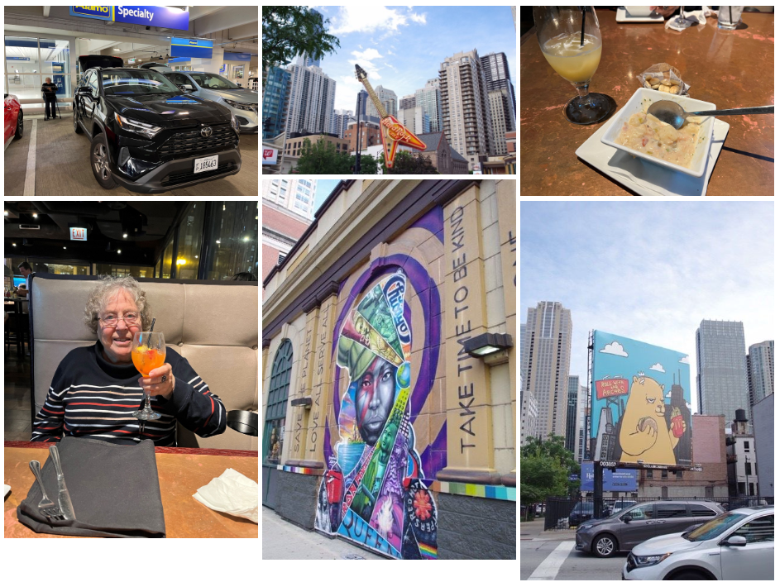
De auto's waar we uit kunnen kiezen zijn een Chevrolet Equinox en een Toyota Rav4. Niet zo veel keuze maar de Toyota lijkt alle koffers te kunnen hebben in de kofferbak. Na een uurtje hebben we alles in de auto en zijn we klaar om te gaan. Rijdend in de file komen we aan in het hotel. Parkeren is lastig dat mag ik zelf doen. De eerste op advies van het hotel kan ik niet in. De auto is te hoog. Dus op naar de volgende. Dat is wat verder en duurt even. Mams maakte zich al zorgen 😉. Maar goed hij staat. We gaan daarna naar The Sweetwater Tavern een heel druk eetcafé om de hoek. Lekker dichtbij en goed eten. De eerste cocktails zitten erin. We hebben niet super honger dus houden het bij een soepje en flatbread. Dat trouwens zo groot is als een halve pizza dus we hebben genoeg. Na een heerlijke nacht gaan we om half 9 richting ontbijt. Goed te doen. Ook om de hoek is busstop 1 van de Hop on Hop of bus. We gaan eruit bij Millennium Park daar waar The Bean is en de fonteinen. Maar eerst een Frappuccino bij de Starbucks. De keuze valt op de Caramel crunch. Lekker verfrissend. Het is best warm dus we doen het rustig aan. We nemen foto's en er worden wat foto's van ons gemaakt en er is wel een jongen die extreem zijn best doet. Hij gaat er zelfs bij liggen om ons goed op de foto te zetten. Whahaha. Het resultaat mogen jullie beoordelen. Daarna gaan we naar de Hancock Tower voor 360 graden. We staan even in de rij en horen dan dat we nog twee uur moeten wachten. Dat gaan we niet doen. Dan maar naar het Hard Rock café. Daar eten we lekker. We stappen op de bus voor het laatste stukje. Gelukkig is het hotel dichtbij. Mams gaat naar de hotelkamer en ik loop nog even naar de CVS voor een paar flesjes water en wat kleinigheden. De dag is bijna voorbij. Morgen rijden we naar Madison. Ik zal nu nog even uitzoeken hoe ik online moet betalen voor de tolwegen. Dat is wat nieuw dus dat moeten we even uitvinden. Voor nu even welterusten en à demain. Laat gerust een berichtje achter in het gastenboek, dat vinden we leuk. Groetjes van ons

Slide 4
Dag 2 en 3: Tolwegen, capitool en money exchange Van Chicago naar Madison met een tussenstop in de Woodfield Mall leek niet zo moeilijk. We lopen echter enorm vertraging door werk aan de weg en files. Daar komt nog een soort hindernis bij. Bij het autoverhuurbedrijf vertellen ze dat als je over een tolweg rijdt, dit online moet betalen. Nu ben ik een aantal dagen bezig maar het Lukt me maar niet. Het saldo blijft 0,0 op zich goed, als dat ook klopt. In de Woodfield Mall doen we op deze warme dag een lekkere frappuccino en ga i, een paar winkels bezoeken. Niet heel veel soeps maar wel nieuwe hoesjes voor D telefoon gescoord. We komen ruim na 8 uur aan in het hotel. Dus haal ik nog even een milkshake en een kleinigheid bij de naast gelegen Maccie. Morgen hoop ik wat valuta te kunnen wisselen bij de bank. Er zijn tegenover ons hotel vier verschillende dus dat moet kunnen. We hebben heerlijke bedden waar je bijna overdwars in kunt liggen. De volgende dag hebben we een heerlijk ontbijtje. Wel veel dus voorlopig kunnen we er tegenaan. We doen het rustig aan dus rond half 12 zijn we bij bank 1. Dat lijkt voorspoedig te gaan, maar dan stuit de leuke dame op een probleem. Wisselen kan alleen als je een rekening hebt bij zo'n bank. Ze stuurt me naar Wells Fargo. Daar doen ze dat zeker. Nou nee hoor zelfde verhaal. Na bank nummer 4 ( allemaal op een rijtje) sturen ze me allemaal naar de regionale AirPort in Dane county. Daar aangekomen tref ik Jenna. Een geweldige mevrouw op de informatiepost. Zij weet me te vertellen ( na eerst ook voor de zekerheid te hebben nagevraagd) dat het wisselkantoor sinds twee weken gesloten is. Balen zeg. Nou ze wil me ook niet zomaar afschepen en zet daarna alle zeilen bij om mij op weg te helpen. Ondertussen heeft ze drie mensen die naar een Über vragen doorverwezen naar deur nummer 3. Onder het bellen ( soms met twee telefoons aan haar oor) vertelt ze dat 80% van de vragen die ze krijgt daarover gaan. Op een gegeven moment heeft ze aan dat ze aan de andere kant haar niet zo goed horen en ze gaat naar buiten. Ondertussen help ik drie mensen naar ... jawel deur nummer 3 voor een uber. Hilarisch dit. Ze heeft ondertussen naar Minneapolis gebeld en verschillende banken ( wat grotere) gebeld. Het duurt en duurt. We krijgen nu ook tijdsdruk want in Minneapolis is de money Exchange om 1900 uur gesloten. Het is inmiddels half 2 dus we moeten opschieten. Dat gezegd hebbende, behalve een superpitstop en even tanken zij. We ter plekke om 18.20 uur. Toen nog met de airtrain naar de terminal en jawel op tijd. De man daar zegt als supervisor toen er even wat werd nagevraagd oh year you are The Customerservice from Madison..... nou dat dus. Maar gelukkig op tijd nog. Honger uit het kamp hahaha Daarna het hotel opgezocht dat is maar 5 minuten verderop. Ook de TGI Friday is dichtbij dus we gaan eerst eten. Onze kamer is prachtig maar ondanks dat het een toegankelijke kamer is voor mindervalide mensen, zit deze aan het voeteneind van het hotel. Thats crazy right, zegt het meisje bij de receptie. Dat is op z'n minst een aandachtspunt! We ploffen ver moeite op bed maar hebben 3 goede nachten voor de boeg met een leuk programma. Tot snel. Groetjes ons

Slide 5
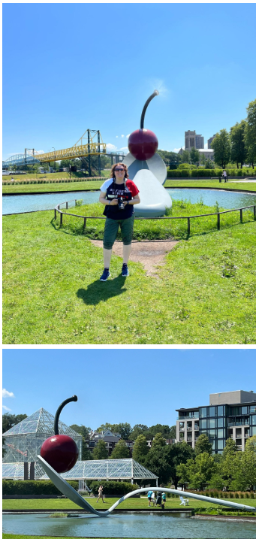
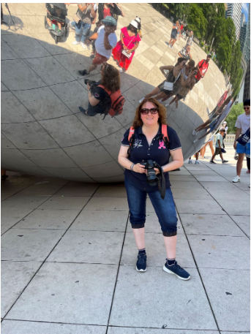
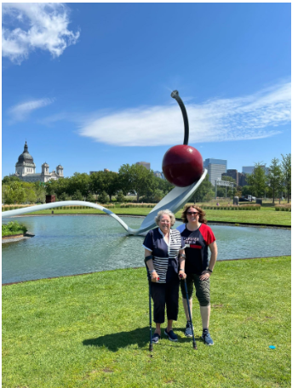
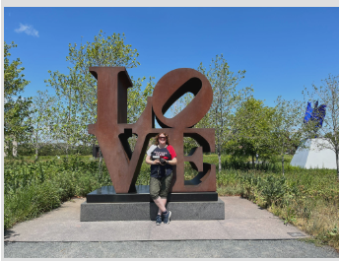
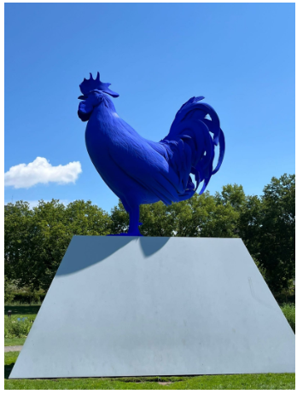
Dinsdag 26 juliTemperatuur: 22-25 gradenHotel Homewood en suitesVandaag echt een vakantiedag. Hoewel uitslapen is er niet bij. Het ontbijt is tot half 10 dus we moeten er ook nog op tijd af. Dat lukt en het is prima te doen.Daarna naar de kamer en nog even rustig aan doen. Vandaag doen we een dagje Mall of America. De grootste ter wereld. Ik kan achteraf zeggen: dat is ook zo.Alhoewel ik niet veel gekocht heb, ben ik een hoop "nieuwe winkels" tegengekomen. Namen als Psycho Bunny. Hoe hilarisch. Daarnaast is er in de Mall ook een pretpark, Legoland en meerder bioscopen. Na een paar uur ben ik er wel klaar mee en gaan we naar de bios. Om kwart over 4 draait Top Gun Maverick. Heerlijke stoelen die je kunt verstellen en popcorn alle ingrediënten zijn aanwezig voor een paar uur vermaak.We zijn blij verrast. Goede film en we zijn niet weggeblazen door de airco. Samen met nog 10 anderen zitten we in Zaal 1. Niet te druk. Daarna gaan we wat eten in Cowboy Jacks saloon. Lekker eten en een leuke sfeer.Daarna gaan we via de overdekte walkway weer naar het hotel. Wat een heerlijk dagje. We ploffen op bed en ik ga nog even in bad. Nog even het verslag bijwerken en morgen op naar Cherry and Spoon.See you 😉 27 juliOp wederom een heerlijk dag vertrekken we naar Sculpture park. We staan dagelijks voor uitdagingen om iets nieuws te leren. Nu parkeren by plate. Op zich kennen we dat ook in Nederland maar hier werkt het alleen met credit card. Ik krijg een toeziend oog van een Amerikaans koppel dat ons welkom heet in hun land haha. Hij herkent mijn buitenlandse creditcard niet en slaat vast. Ojee de rest achter mij kan de meter eerst ook niet gebruiken. Na ruim 10 minuten proberen we het weer. Dan gaat het wel goed gelukkig.Het is best warm maar we staan dichtbij en zien mooie kunstwerken Spoon en cherry blijkt uiteindelijk van Nederlandse makelij te zijn. Hoe grappig is dat. Dé trekpleister van Minneapolis. Daarna rijden we naar een outlet en slagen daar prima. Even eten in het Mexicaanse restaurant dat aan het hotel vastzit. Heerlijk maar veel en dan delen we samen het hoofdgerecht ook nog.

Slide 6
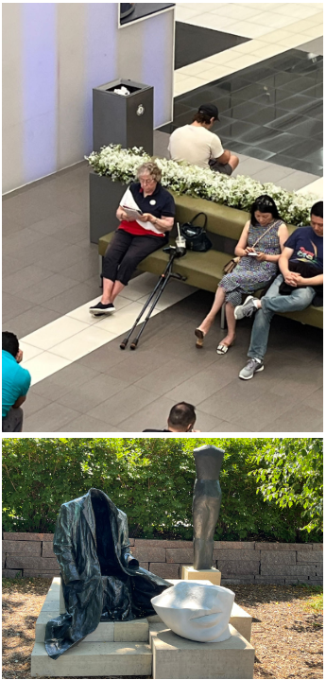
28 juli naar Milwaukee28 graden en 516 kmWe hebben een lange rit voor de boeg. Het gaat prima en we stoppen een aantal keren voor een pitstop of een koffie. Redelijk op tijd komen we bij een heel mooi hotel. Hilton Milwaukee. Daar is het loeidruk. Een beetje vreemd sta ik ervoor geparkeerd en ga inchecken. Daar aangekomen hoor ik dat er een conferentie voor martiaal arts is. Vandaar de drukte want ze komen uit het hele land. Ik sta in de lift bij een man uit Albany en een vrouw uit Memphis.Ik blijf me verbazen over de behulpzaamheid. In het verkeer maar eigenlijk overal. Als ik ook maar aan kom lopen met een karretje gevuld met koffers is er altijd iemand die de lift tegenhoudt of de deur kan openhouden. Altijd fijn. We hebben het nog niet gehad over mondkapjes. Laten we zeggen dat een derde standaard een mondkapjes draagt. Milwaukee is 1 van de strengste steden op gebied van mondkapjes. Daar is het sinds twee weken pas afgeschaft maar wordt het zeer aangeraden. Op het nieuws zien we dat het op de scholen straks weer verplicht is en dat er standaard tussen de bankjes spatschermen zijn. We hebben geen zin om verder weg te gaan dus we kunnen kiezen tussen pub en steakhouse. We gaan deze keer voor het laatste. We eten er heerlijk en zelfs ik neem een wijntje. We delen als toetje een heerlijke crème brûlée.Daarna in deep sleep. Zelfs de documentaire van Sharkweek kan ik niet uitkijken. Vrijdag 29 juliNaar Elkhart Indiana met een stop in Gary en door.....We beginnen met een heerlijk ontbijt met een heel lief meisje. Zo behulpzaam. De meeste mensen hebben al gegeten vanwege de conferentie dus het is rustig.Daarna is het spullen inladen en wegwezen. Ik heb geparkeerd in de garage van het hotel. Op de invalidenplekjes natuurlijk. Dus relatief dichtbij op een hele lange gang na en dan de lift naar verdieping 8. Alles opgeladen en naar de auto gebracht. Na 5 minuten zijn we al bij de volgende excursie: het Harley Davidson museum. Leuk en interessant. Bij de giftshop heb ik ook lesmateriaal meegekregen. Leuk voor een lesje LB. Na het museum nog even poseren en souvenirs gehaald en hop in de auto. Op het programma staat het Hard rock café en casino in Gary Indiana. Het zou twee uren rijden zijn. Nou mooi niet een uur en een kwartier extra hebben we nodig vanwege files. Man man er kwam geen einde aan.We rijden het terrein op van het casino. Niet een beetje druk, maar heul druk. Ach ik zou alleen een pin halen en een foto van de gitaar en wegwezen. Oja natuurlijk even beide naar het toilet. De eerste tegenslag was de parkeerplaats. Alle en ik herhaal alle invalideparkeerplaatsen zijn vol en bezet. Er zijn echt heel veel, wat op zich ook bijzonder is. Nou dan iets verder lopen. Toiletten check dichtbij en zo klaar. Daarna even een pin halen werd een soort lijdensweg. Ik word eerst weggestuurd omdat ik mijn camera mee heb. Dat is strikt verboden in een casino(weet je gelijk hoe vaak ik er kom). Dus eerst naar de auto. Dan wil ik naar de rockshop. Een rij..... maar ik ben member dus even wachten en ik mag door. Ondertussen word je bijna gek van de rinkelende machines en andere herrie.Rijen dik voor de kaartjes van het concert vanavond. Geen idee wat er speelt, maar dat zoeken we op.Dan heb ik de spullen bij elkaar en mag ik niet betalen want ik heb geen hardrock card. Aan de overkant (let wel dat is echt ver lopen) moet ik een card halen. Natuurlijk weeeeer in de rij. Dat duurt even. Eindelijk aan de beurt, krijgt die man bijna een hartverzakking van mijn rijbewijs. Hij denkt dat ik uit het land: The Islanders kom 😂😂😂. Na veel (hard) praten. Het noemen van Holland en Amsterdam gaat er bij zijn buurman een lampje branden. Oh toets maar even de International code in. Fijn eindelijk heb ik een kaart. Weer terug en mijn spullen betalen. Mijn kilometers heb ik er wel op zitten vandaag.Mams is ondertussen bijna crazy van het lawaai en de mensen, maar we zijn klaar en nog een uurtje rijden dan naar Elkhart. We stappen in en vertrekken. Ojee weer file. Werk aan de weg gaat ook hier gewoon door. Tol kunnen we nu wel gewoon betalen dus we nemen die weg.Dan rijden we plotseling in een andere tijdzone en is het heel snel een uur later. Bijna half 9 hebben we de koffers ter plekke en gaan we nog even naar Cracker en Barrel wat eten. Het smaakt erg goed. Met goed gevulde maagjes gaan we naar het hotel en ploffen we op bed.Wat hebben we weer veel gezien en meegemaakt. We zijn al bijna in dromenland. Morgen op naar Richfield in Ohio. En daar genieten van de natuur. Howdy. Groetjes ons.

Slide 7
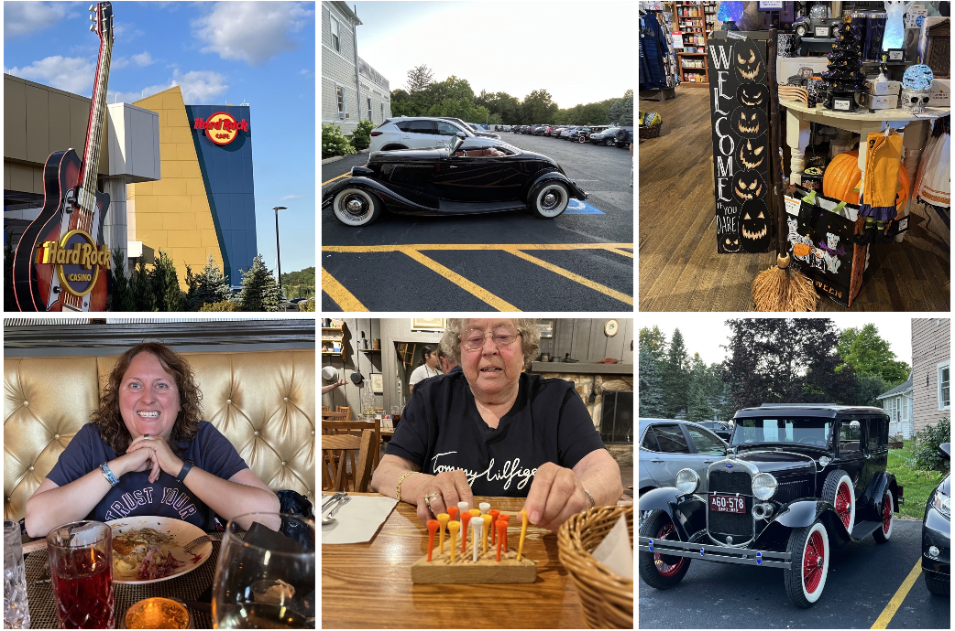
Zaterdag 30 juli 330 km 26 graden Nog een stop voordat we naar de Niagara watervallen gaan en de grens overgaan naar Canada. We gaan van Elkhart naar Richfield vlakbij het Cuyahoga National Park. Een beetje saaie rit. We komen daarna aan bij misschien wel het allerslechtste Hampton Inn ever. Er staan blijkbaar twee jongens achter de balie die er pas sinds dinsdag zijn ( dat is ook te zien getuige alle briefjes om hen heen) en ze spreken nauwelijks Engels/ Amerikaans. Dat merk ik aan de veelal bejaarden die voor ons inchecken. Er zijn mensen niet echt blij. Alles gaat moeizaam. Op zich niet zo vreemd natuurlijk als je er net werkt en extra moet controleren, maar er is ook niemand die ze kan helpen/ controleren.Z Ook bij ons gaat het traag. Man man. Iemand achter mij neemt tot overmaat van ramp maar koffie, maar die is koud. # nog een klacht 🙈. Als we ingecheckt zijn, vraag ik (terwijl ik het antwoord misschien wel weet) of hij een leuke eetgelegenheid weet. I don't know zegt hij. Verrassend. Ik zoek zelf wel wat op Google. We komen uit bij Olesia's een uitzonderlijk restaurant inclusief bezoekers en auto's. Het is erg druk en ik ben al bijna bang dat het niet gaat lukken zonder reservering, maar een blik van het oude vrouwtje bij de balie op mams en we krijgen een prima plekje. Ook hier is er eigenlijk overal een personeelstekort. Daarom springen er veel ouderen bij. Soms uit noodzaak en soms voor de leuk of extra. Toch niet raar dat we de gepensioneerden vroegen voor school. Je ziet het hier bijna overal in alle takken van sport (werkplekken). We eten er heerlijk en spotten oldtimers op de parkeerplaats maar ook rustig twee maseraties. Fijne afsluiting

Slide 8
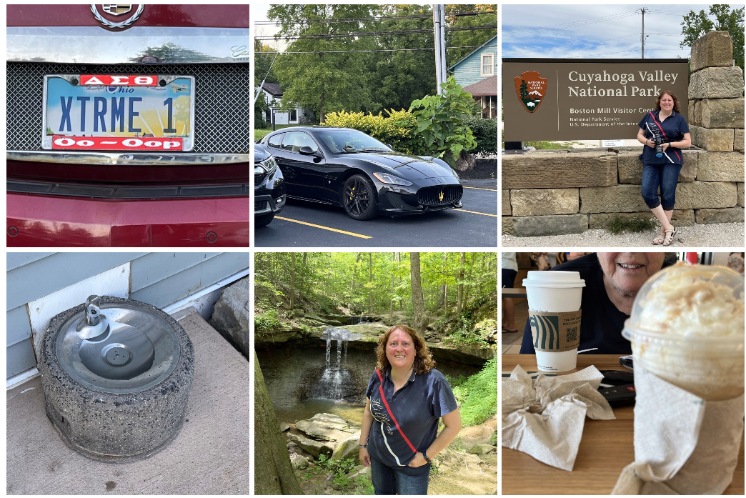
Zondag 31 juli 310 km 28 graden Dit is ook een hotel waar de ontbijttijden zijn ingekort. Van 7-9 uur tsss moeten we ook nog vroeg opstaan in de vakantie. Ik merk dat na de lange reisden van gisteren we niet helemaal zijn uitgerust. Dus rond 8 uur stel ik voor om wat te halen. Dat vindt mams dikke prima. Nou dat ontbijt mist ze niks aan. Ik weet nog net twee sneetjes brood pp te scoren en die in de toaster te doen. Voor de rest is er bijna niks en de koffiebekers zijn zonder deksel ( niet handig als je aan de wandel wilt). De meeste hotels hebben dienbladen. Ik heb al velen zien lopen met dienbladen vol naar de hotelkamer. Maar nee ook in dit hotel hebben ze bij navraag nog nooit van een dienblad gehoord. Zelfs als een moeder van drie kinderen er een plaatje bij pakt, gaat er geen lampje branden helaas. Ze moet dus vaker lopen. Ondertussen staat er aan de balie een dame (vrij boos) te discussiëren over de rekening en de nacht die twee keer in rekening is gebracht. Mede door gebrekkig Engels komen ze er niet uit en ik smeer em naar boven inclusief een bordje met brood en jam. De check out is 11 uur dus we doen nog even rustig aan. Onderhand Sharkweek kijken en we starten rustig op. Daarna rijden we naar het nationale park dat slecht 3 Miles verderop is. Dat weten meer mensen want het is er druk. Ik kan kiezen uit twee leuke hikes: de ene is rond de anderhalf uur en de andere een uur extra. Nou dat hoeft ook niet, zeker niet gezien de rest van de rit en de warmte. Ik kies voor de eerste. Mams blijft lekker bij de auto puzzelen. Je zou in drie kwartier er naar toe lopen en dezelfde tijd terug. Ik zie een paar mensen die kant oplopen, maar het is een oneffen pad en begint direct met 12% stijging te klimmen. Dat valt me vies tegen. Die mensen zijn niet bij te houden. Klimmen gaat me altijd al minder af, maar dit is met de warmte kort gezegd pittig. Behalve steil zijn er hier en daar stenen trappen (169 treden hoog) en het valt me zwaar. (Hoor me hijgen😜). Maar eenmaal daar kunnen we even uitblazen, want dat moet gelukkig iedereen. Even foto's van Hen Falls maken en dan de terugtocht. Ik doe er om de heenweg 55 minuten over. Bij de Falls zijn er altijd mensen die vragen en dan aanbieden om een foto van je te maken. Uiteraard verricht ik de wederdienst of andersom. Geen enkele moeite.
De terugweg aanvaard ik met een gezin uit de buurt van Chicago. De moeder was al geslipt ( en gevallen ) om bij de waterval te komen. Dat haalde ik niet eens in mijn hoofd. Een foto wat verder weg vond ik ook prima.(veiligheid voor alles). Maar al met al konden zij ook niet erg snel. Echter ben ik na een half uur alweer terug (dalen lukt toch beter) dus ik blijf in de totaaltijd nog binnen de tijd. Beneden zijn enorme bloemenveiling en ik weet een paar mooie foto's van vlinders te maken. De eekhoorns zijn net te schuw dus dat lukt me niet om deze vast te leggen. Bij het visitorscenter ga ik nog even naar het toilet en koop een kaartje( voor in het plakboek) en een stempel van het park. Ik ben nog niet afgekoeld en heb een hoofd zo rood 😂😂. Gelukkig hebben we nog wat kilometers voor de boeg en kan ik er lekker bij zitten. Rond 18.00 uur staan we voor de grens Amerika/Canada. Dat duurt best lang. We staan in de verkeerde rij ook (zou het aan Lane 13 liggen). Na een paar vragen mogen we door. Anderen moeten toch wel iets meer, maar wij zijn braaf hahaha. We komen bij het hotel aan waar we zes jaar geleden ook waren. Enig verschil: selfparking ipv valet parking maar voor dezelfde prijs. Gehandicaptenkaart zorgt gelukkig voor een plekje dichtbij en er staat iemand om de koffers op een karretje te laden.

Slide 9
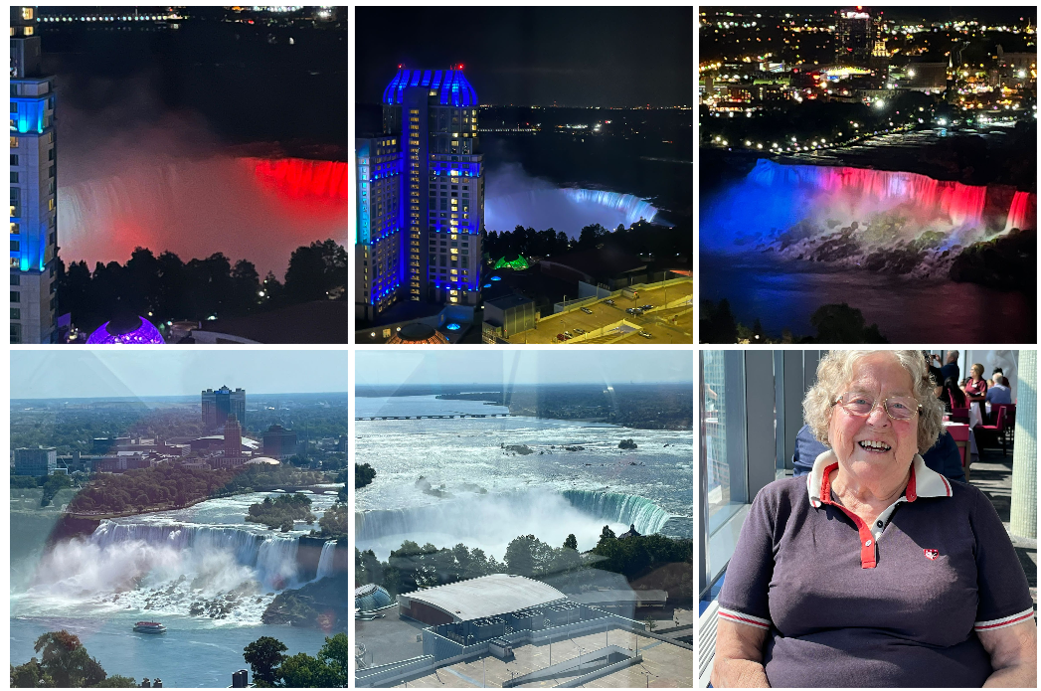
We krijgen een mooie upgrade. Daar aangekomen op verdieping 20 in de NorthTower (om even aan te geven dat er ook nog een mid- en Southtower zijn) ziet mams dat ze nooit van het toilet kan komen. Dus ik weer naar beneden. Had ik al gezegd dat er een megarij stond? Oh nee dat geldt niet voor Gold en Diamond members. Toch handig. Het meisje ziet me staan en zegt ben je niet blij? Ik leg het probleem even uit en zonder te aarzelen verplaatst ze ons naar verdieping 36. Het enige verschil: stangen om op te staan bij het toilet en een douch in plaats van de whirlpool. Zo jammer maar ach. De koffers worden ook weer verplaatst door de bellman. Het enige is dat ik na een dag er achter kom dat ik waarschijnlijk daar mijn zonnebril had achtergelaten. Die is helaas ook niet meer gevonden. We gaan eten bij Brasa een Braziliaans steakhouse op de manier van Fogo de Chao. Maar net als 6 jaar geleden in het entertainment leuk en de bediening aardig maar de kwaliteit laat te wensen over.
Maandag 1 augustus 20 kilometer 28 graden In de ochtend hebben we ontbijt tot 11 uur dus uitslapen. Het ontbijt is in de Southtower op verdieping 33. Druk maar een magistraal uitzicht. Dit is wel echt vakantie. Lekker ontbijt en rustig aan. We gaan naar Niagara-on-The-Lake voor de (ijs)wijn. We hebben twee leuke wineries uitgezocht. De eerste is Southbrook wine. Meer de biologische kant. Onder een soort grote partytent hebben we de eerste proeverij. De ijswijntjes(2) voor mij en voor mams vier gewone wijnen bevallen ons erg goed. Het waait een lekker briesje en we genieten erg. Onze vertelster legt het super goed uit en we verlaten de winery met een Ijswijn en een likeursiroop ( beetje crème de cassis prachtig). Tevens goed ingepakt en ready to fly. Daarna rijden we door naar de volgende, slechts 4 km. verderop. Trius. We moeten twintig minuten wachten, maar dat is niet erg. Ze hebben er ook een restaurant bij. Ondertussen mag je vrij rondlopen op het terrein en in de wijnmakerij. Dat doe ik dus ook. Beetje foto's nemen en daarna het terras op. Ook daar worden we geholpen door een gepensioneerde dame die leuke dingen vertellen goed matcht met mams. Ik mag drie Ijswijnen proberen en mams gaat voor een witte riesling, rosé en een cabernet chauvignon. We nemen er ook nog een charcuterie en kaasplateau bij anders valt het ook zo op de lege maag.
Heerlijk relaxen op het terras. Ook hier vertrekken we met een flesje wijn.De riesling is mams favoriet. We krijgen er een bubblesleeve bij dus dat zorgt voor extra bescherming. Terug bij het hotel reserveer ik bij het Italiaanse restaurant om 19.15 uur. Dan kan mams even een dutje doen en ik loop nog even naar de Falls. Dat is ook veel te ver en te steil voor mams. De tijd vliegt en we eten ons diner onder genot van een aangename pianist die goede muziek speelt. Het eten heeft ook een normale hoeveelheid dus alles gaat op. Het toetje delen we en mams neemt en Spanish coffee. Naderhand vraag ik of we wat later dan 11 uur kunnen uitchecken. De man bij de grondtekst kijkt wat moeilijk, maar gaat glimlachen als hij ziet dat ik Diamond member ben. Natuurlijk u heeft tot 13.00 uur hoor. Dat geeft ons iets meer ruimte morgen.

Slide 10
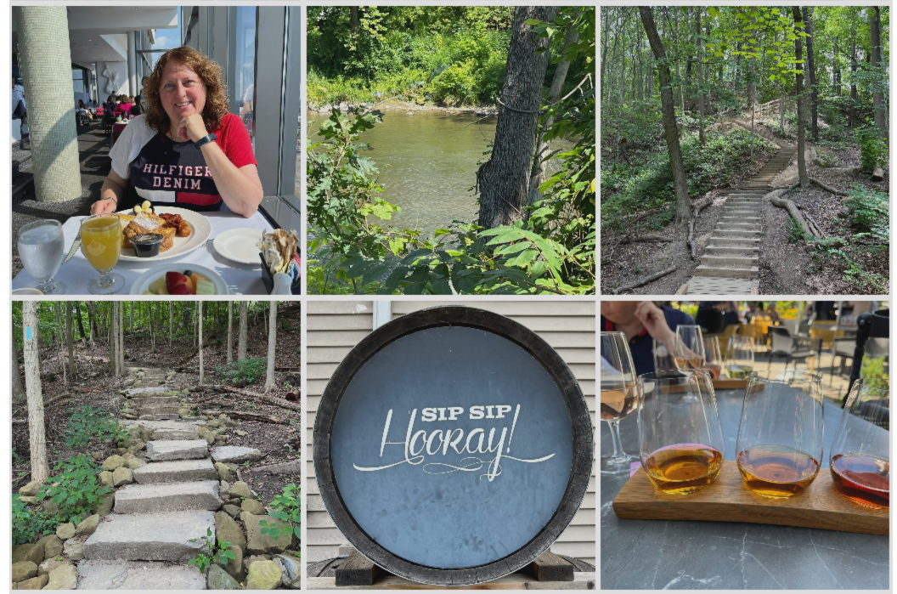
Al over de helft. Woensdag 3 augustus 28 graden. Ruim 260 km Times files when you have fun. Nou zeg dat wel. We hebben zoveel plezier dat we gewoon de dag wat kwijt zijn. Woensdag kan net zo goed dinsdag als donderdag zijn. We gaan eerst nog even naar de Walmart vlakbij het hotel. Ik had geprobeerd om al in Lake George in te checken maar er was geen aangepaste kamer vrij. Dus hebben we gewoon bij Walmart een makkelijk te installeren wc verhoger gekocht. Koopje 35 dollar en later geven we hem gewoon weer af aan George of zo. We hebben een flinke rit voor de boeg maar hoofdzakelijk rechttoe rechtaan. De TomTom geeft aan. De komende 234 km deze weg. Dus dat zegt genoeg. We gaan een pitstop maken voor brandstof en mijn favoriete drankje bij de Starbucks. De Frappucino Caramel ribbon crunch. Ik mis de 's mores wel trouwens, maar ja nieuwe reis, nieuwe drankjes.
Mams wil nog wel een frietje bij de Burger King. Dat denken ook vele militairen die plotseling in grote getale binnenkomen. In korte tijd wordt alles echter weggewerkt. We komen rond half 5 aan in Lake George. Even van de Highway af en je zit meteen in een soort middle of nowhere. Het hotel is makkelijk te vinden, maar wel even up The Hill. Dat wordt dus niet lopend naar de eettentjes voor mams. We checken in en installeren gelijk de wc verhoger. Kind kan de was doen. Dat werkt super en zo vast als een huis. We vertoeven hier 3 nachten dus dat is wel handig. Ik gooi alles op de karretjes en in twee keer heb ik alles inclusief koeltas boven. Verdieping 3 einde van De gang ( alweer😂). Ik vraag bij de receptie wat een aanrader is voor het eten. Ze geeft me twee suggesties. We frissen ons even op en gaan op pad. Het eerste restaurant is bijna kansloos. Smoordruk en ik doe een poging dat ik online wilde reserveren, maar dat het niet lukte. Nee dat klopt, zegt het meisje daar. Alles is vol. Helaas pindakaas. Op naar optie 2. Daar heb ik meer geluk, maar ga eerst zelf even op onderzoek uit. Het gaat wel maar met een 20 minuten wachttijd. Ik laat mams uitstappen voor het restaurant. Gelukkig gaat er iemand op het eerste parkeerterrein weg en kan ik op die plek staan. We eten er heerlijk, maar eenvoudig en alles gaat wat eerder dicht hier plaats van in de grote stad. Alles gaat zo'n beetje uit de koffers want we zijn hier drie nachten. Ik wilde eerst vanavond een wasje draaien maar alles is bezet. Morgen maar even proberen. Online bestel ik kaartjes voor de boot en de rodeo voor vrijdagavond. Alles is gelukt.

Slide 11
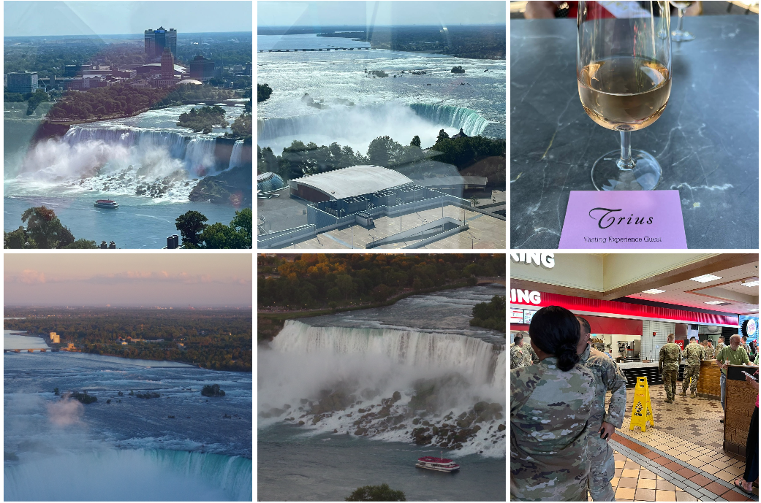

Slide 12
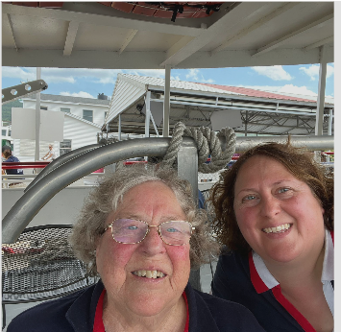
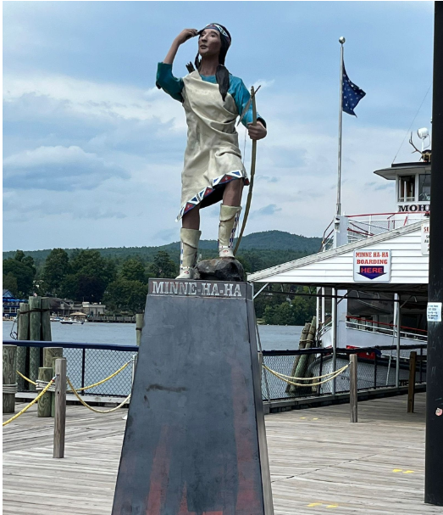
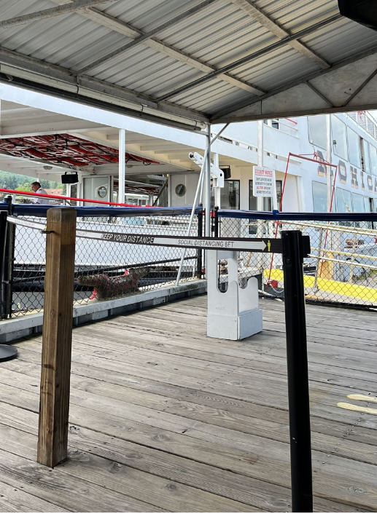
Donderdag 4 augustus 2 km bijna 30 graden We kunnen inmiddels een soort van uitslapen en na het ontbijt rustig aan te doen. De ontbijtruimte is ramvol net als het hele hotel (volgeboekt) we hebben eerst niet eens plek, maar er is iemand die plaatsmaakt en zegt dat hij hier niet wil eten maar op de kamer. Dat is mooi. Daarna doen we rustig aan. Ik wil eerst nog naar Prospect Mountain maar dat doen we een ander moment. We rijden nog geen anderhalve kilometer naar de boten en we worden vriendelijk onthaalt door een parkeerwacht ( wederom erg op leeftijd) die onze invalidekaart ziet hangen. We mogen vooraan parkeren tegen een laag tarief. We hoeven niet zo lang te wachten voordat we inschepen op de Mohican voor een boottocht van 2,5 uur. Later zal blijken dat dat voor velen veel te lang is hahahaha. Het is een mooie tocht en we zitten lekker met een bol briesje dat het dragelijk maakt ipv de dertig graden. Rond 17.00 uur stappen we weer van de boot en zijn er veel mensen heel blij. We werden bijna gek van. Veel mensen die niet kunnen of willen blijven zitten en ruzie krijgen omdat de een wil zitten en de ander niet. Hilarisch gewoon.

Slide 13
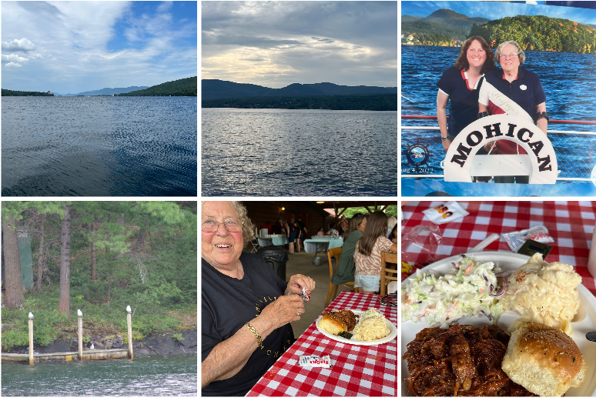
Gisteren had ik gezien dat tegenover optie 1 restaurant ook een Japans, Hibachi restaurant zat. Dat leek me een strak plan voor vanavond. Mams vond het een geweldig idee, want het is 1 van haar favorieten. We komen aan tafel met de familie van Abby. Een leuke praatgrage dame die haar familie trakteert vanwege de verjaardag van 1 van haar neefjes. Als er iemand jarig is in de familie gaan ze meestal hier naar toe. Vanwege goed eten en de show en je ziet elkaar allemaal tijdens het eten en dat is niet overal zo. Ze is al meerdere malen in Nederland geweest en andere delen van Europa en is fan van onze hockeyteams. Ze was zelf een goede hockey playster en kwam veel op internationale wedstrijden. Ze vraagt me naar Utrecht, want daar hoort ze leuke dingen over. Ik geef aan dat Utrecht een must do is. Amsterdam heeft de naam, maar ik vind Utrecht vele malen gezelliger. Dus als ze er is moeten we maar even afspreken. We wisselen gegevens uit. Zij ronden af want haar zus moet vanavond nog op de ER van het ziekenhuis werken. Het zijn echte locals en zij geven aan dat het pas vanaf deze week erg druk is in de regio. Waarschijnlijk vanwege het mooie weer. We slapen lekker. Oh ja had ik al gezegd dat ik vanuit bad kon kijken naar Dirty Dancing. Oef zegt mams hoe vaak kun je die film nog zien. Heeeeuuul vaak hahaha.

Slide 14
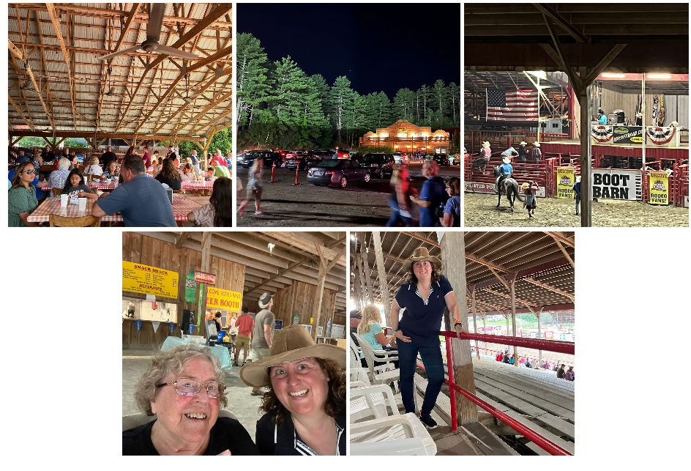
Vrijdag 5 augustus 30 graden - 16 km. Na een rustige start besluiten we dat het echt te warm is om de berg op te gaan. Morgen?? We gaan daarom naar...... jawel de Outlet. Again. In Nederland ben ik helemaal geen shopper, maar hier vind ik het leuk. Ik slaag met een paar kleinigheden en we nemen een heerlijk soft ijsje van Lindt. Het smelt als een malle en ik geloof dat we zelden zo snel een ijsje hebben opgegeten. We hebben echter een flinke regenbui gehad, maar vlak daarna is het weer droog en warm. We gaan nog even naar het hotel om ons op te frissen en wat anders aan te trekken, want vanavond is rodeonight inclusief eten wat de pot schaft. Het heeft iets gezelligs met z'n allen aan de tafel en ik loop twee keer langs het buffet. Om half 8 is het rodeotijd. We vermaken ons prima met dit avondvullende programma. We mochten vanwege de invalidekaart vooraan staan en betalen 2 dollar. De rest betaalt 5 dollar. Aan het eind loopt het in rap tempo leeg en ritsen we keurig in de rij. Alles gaat vlot en na een kwartier zijnde alweer bij het hotel moe maar voldaan, wat een heerlijk vakantiedagje. Morgen gaan we richting Boston voor twee nachten met wel een flinke trip voor de boeg. Het einde nadert en daarom eindigen we zoals we dit bericht begonnen. Times flies when you have fun, yeehaa.🤠 Liefs van ons.

Slide 15
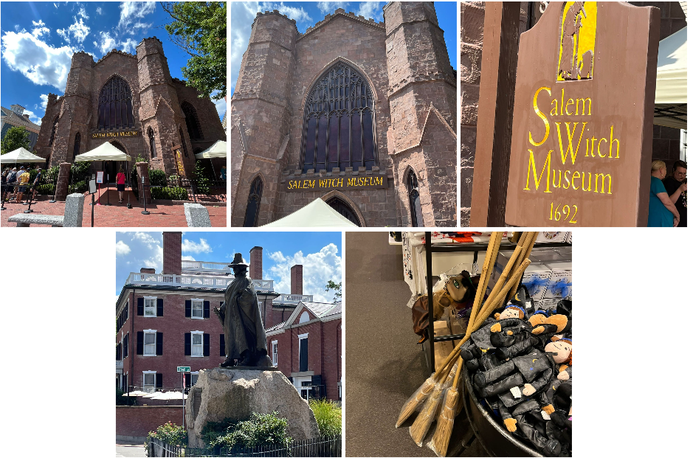
Zondag 7 augustus
32 kilometer
35/36 graden
de tolwegen hebben bijna nergens meer mensen alles is sinds Corona met video kentekenherkenning
De whirlpools zijn ook verdwenen uit de hotels dus mijn zwemkleding blijft helaas in de koffer
De mondkapjes moeten gedragen worden door de mensen die geen vaccinatie hebben. Anders worden ze in de meeste winkels/ restaurants geweigerd.
Op de boot van de week werden er al wat geweigerd
Bij sommige winkels of evenementen kun je of alleen cash of alleen met kaart betalen
In de hotels is er niet iedere dag meer housekeeping alleen op verzoek
We betalen voor een volle tank 38 euro 👍😉😉.
De afstanden in alle restaurants en ontbijtruimte en liften zijn aangepast op Corona. Best fijn eigenlijk.
We worden hier vaker gevraagd naar de coronabewijzen dan destijds in Nederland
Ze geven hier echt niemand een hand ook niet met verjaardagen zolang Corona duurt
We zijn vandaag naar het Witchmuseum in Salem geweest op 7 km afstand. Maar goeie genade wat is het heet. 35 graden. TomTom wijst ons de weg en we parkeren, maar let op...... het verkeerde pand. Alles is hetzelfde qua uiterlijk maar we staan nu bij een Zuid-Amerikaanse kerk whahahaha. We moeten een blok verder lopen. In deze hitte is dat lastig voor ons hoor. Ik stel ter verzachting al voor dat ik haar straks ophaal voor het museum. Dat helpt nu even niet. Tickets kon je eigenlijk alleen online krijgen maar, omdat ik hier geen WiFi heb mag ik ze zo kopen. We zien ook een Nederlandse familie maar die hebben geen zin om te kletsen.
Mams mag met de lift naar boven en we krijgen een soort interactieve voorstelling van hoe het ging in die tijd en de heksenveroordelingen. Maar er werden niet alleen vrouwen veroordeeld van hekserij maar ook mannen. Wees gewaarschuwd. Je kon al beschuldigd worden als je ruzie had met de buren whahaha. De ruimten zijn lekker koel en het is leuk om te doen. Na twee presentaties is het klaar. Ik haal de auto op en stop bij het museum. We rijden daarna naar Gloucester en Rockport voor een plekje aan het water. Erg leuk allemaal en smoordruk maar echt een terrasje pakken zit er niet in. We rijden terug en gaan naar The Cheesecake Factory. We hebben een heerlijke filet Mignon gehad. Die van mij wat malser dan die van mams. We hebben het idee dat we echt wel een toetje op kunnen. Mams bestelt de "gewone" tiramisu en ik bestel een Cheesecake stuk met chocolademousse. Nou we moeten capituleren want we krijgen het gewoon echt niet op.
De heerlijke cocktails wel en daarna gaan we weer terug naar het hotel. We zijn niet 10 minuten op de hotelkamer of het onweer barst los met flinke klappen. Het hoost echt. Na 20 minuten is het klaar en ook de weg is weer droog terwijl het net nog stroomde 🤔. Tijd voor een lekker filmpje en bad. Morgen op weg naar onze 1 na laatste stop. West Yarmouth op Cape Cod. Lekker aan het water.
Op weg naar dromenland op de bezem vandaag. Tot morgen 😂😂

Slide 16
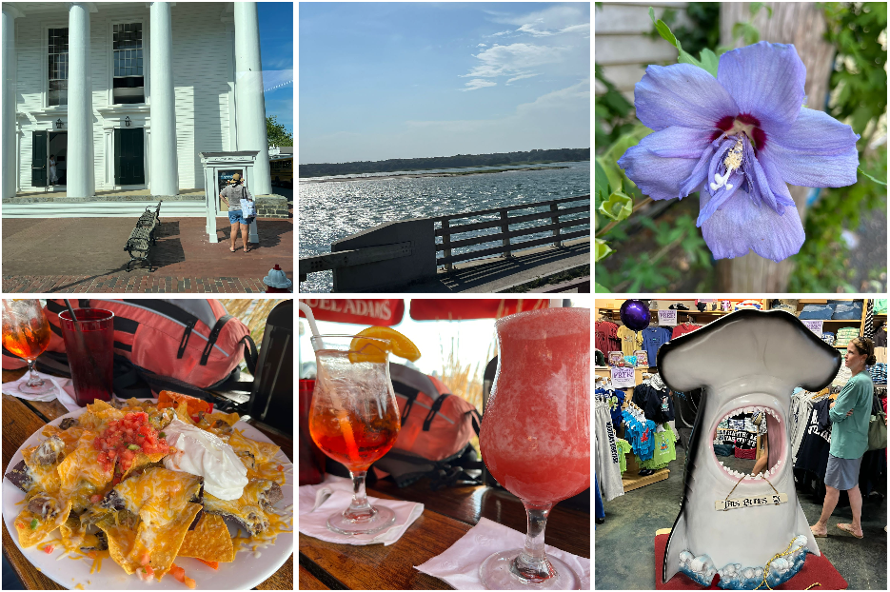
Cape Cod-Hyannis-west Yarmouth- Martha's Vineyard
8-10 augustus
36 graden
115 km
We hebben een aantal heerlijke dagen gehad. In Boston was het erg warm. Te warm🥵. Dan is het eigenlijk niet te doen. We hebben niet een verre rit naar de kust op Cape Cod, maar het duurt langer door de files. Als we aankomen is het nog mooi op tijd. We krijgen van de baliede tip om aan het water te zitten bij Baxters boathouse.
Goede tip. Smoordruk. Wel een mooi uitzicht en we kunnen vooraan parkeren. Als we weggaan is het al donker, dat is wel eerder dan we gewend zijn en het wordt vloed. Dat merken we ook doordat het water tot aan de dok staat.
De volgende dag wordt het nog mooi weer dus bestel ik kaarten voor de veerboot naar Martha's Vineyard. Woensdag wordt het minder weer en dan is het minder leuk op een eiland.
We moeten maar wat eerder op want we moeten ons melden om kwart voor 11 bij de boot. Nu is het maar twee kilometer, maar ik moet de auto ook kwijt.
Helaas zijn de invalidenplekken sold out vandaag, maar ik kan mams wel afzetten. Ik word daarna naar de parkeerplekken gedirigeerd. Dat gaat via de portofoon: Tina komt jouw kant op met een Toyota Rav4. Strak parkeren en goed geregeld. Op twee minuten lopen afstand dus nog prima te doen..... het is bloedheet en we mogen in de schaduw wachten. Mams mag daarna samen met andere ouderen als eerste de boot op. Goed plekje en binnen een uur zijn we op Martha's Vineyard. Het is even zoeken, maar we kunnen met een bustour het eiland over. Onze buschauffeur kan fantastisch vertellen en bij de vuurtoren kunnen we een half uurtje genieten van het uitzicht en de mooie natuur. Natuurlijk een soft ijsje en daarna terug. We ploffen letterlijk neer op een terras bij de haven. De voeten in het zand en een cocktail in de hand is het lekker toeven hier totdat we teruggaan. Genoeg te zien. Er liggen boten, zeg maar gerust jachten, met veel blingbling. Zien en gezien worden en het liefste cash betalen 😉. Op de terugweg zitten we bij een groepje Nederlanders. Het blijken drie gezinnen te zijn. Eentje is het einde van de reis en de anderen aan het begin. Ze kennen elkaar. De derde reisde toevallig mee.
Wanneer we aankomen redden we het net om onderdak te komen voordat het begint te regenen en niet zo'n beetje ook. Ik moet echter nog wel naar de auto. Het lijkt op iets van een sprintje, maar ik kan niet droog overkomen.

Slide 17
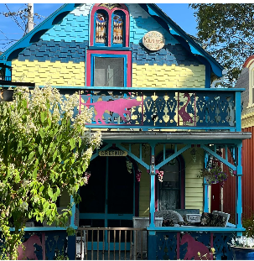
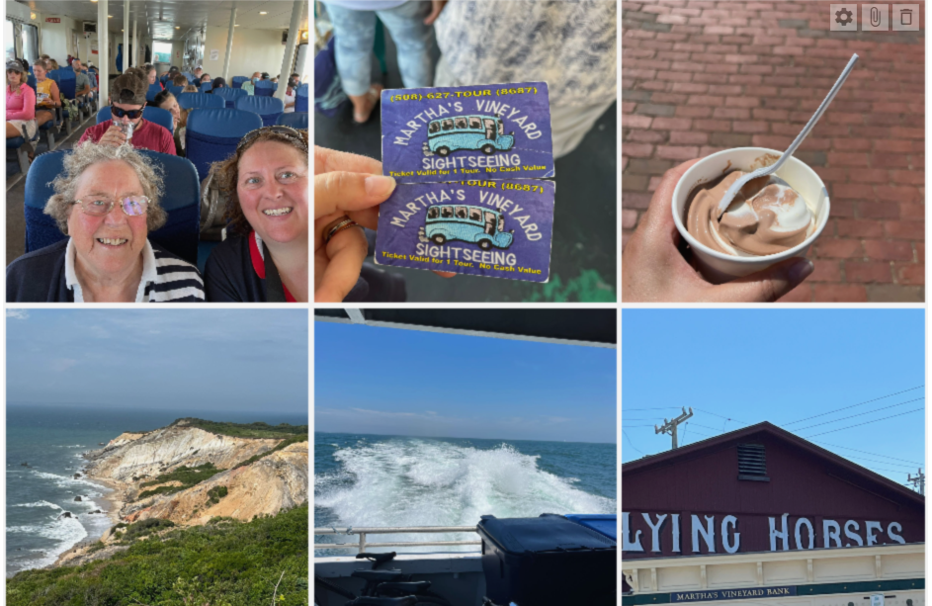
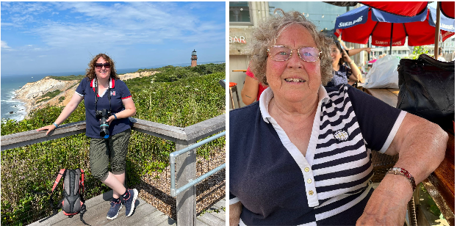

Slide 18
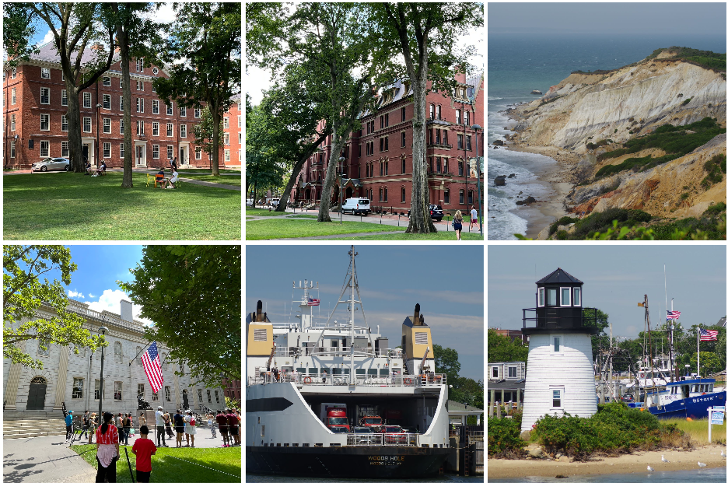
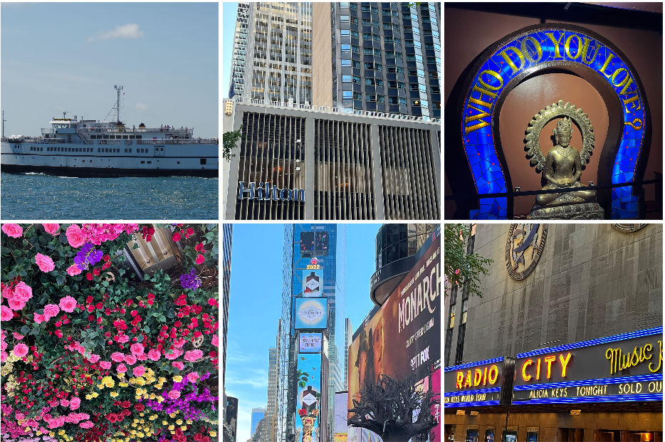
Het is daarnaast wel de vakantie van het vergeten. Te weinig zomerbroeken mee van thuis. Twee keer een zonnebril kwijtraken ( weet nog steeds niet waar ze zijn) en ik heb mams haar vest vergeten in de bus. Man man.
Nou ja we zijn weer in het hotel en het is direct 12 graden koeler. 24 graden is nog steeds lekker trouwens. De volgende dag slapen we uit en maken we er een rustig dagje van. We vermaken ons prima downtown en aan het water.
We pakken daarna in want we moeten de auto op tijd inleveren en ik doe mams haar haar nog een keer.
11 augustus
26 graden
419 km
Vandaag leven we de auto in op La Guardia. De tijd is half vier en de TomTommie geeft aan dat het 4,5 uur rijden is. Met 5,25 uur op de teller (45 min speling) en een half uur na de tijd moet dat te doen zijn.
Nou nou het zit niet mee. Ik denk dat dit een vakantie is waar we meer dan ooit door roadwork, maar ook door ongelukken in de file hebben gestaan. Ondanks een pitstop om te tanken en te toiletteren moeten we het redden. Oh nee toch niet.... weer een ongeluk. Uiteindelijk zijn we kwart voor vijf ter plekke. We hadden een uitloop van een half uur, maar de jongen die de auto bij het inleveren checkt matst ons. Dat scheelt een dag extra betalen. Hij vraagt of we met de shuttlebus naar het vliegveld moeten.

Slide 19
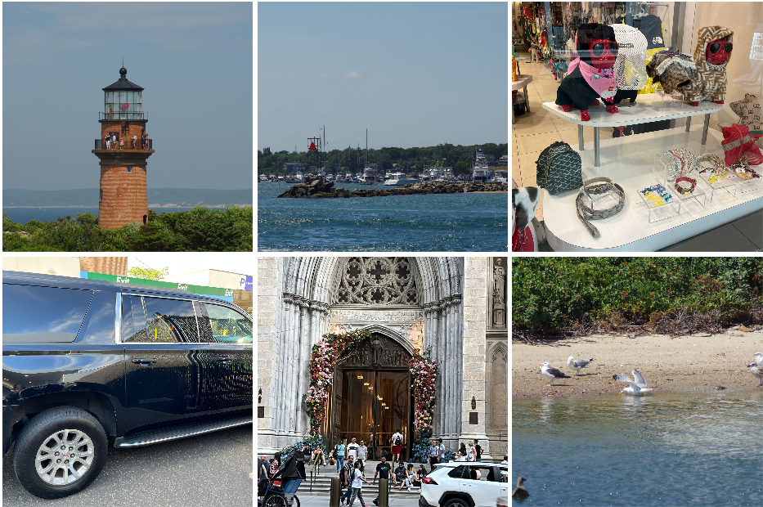
Ik geef aan dat we naar het hotel in Midtown moeten. Hij biedt aan iemand te bellen. Die alleen maar cash aanneemt overigens 😉😉. Jaja. Ik zeg prima. Een kwartier later stopt er een grote GMC met een chauffeur uit Peru die ons naar het hotel brengt. Mooie auto en goede chauffeur. Ik ben een keer niet misselijk. De vorige keer hadden we een soort van psychopaat die al claxonnerend rondscheurde in New York. Toen was ik na drie minuten al bleek en ** misselijk.
Bij het inchecken regel ik gelijk een late checkout voor maandag want dan hoeven we pas om half vijf weg. Dat lukt. We krijgen ook vouchers voor het ontbijt van vrijdag want dan is de lounge voor gold en diamond members nog dicht. Vanaf zaterdag kunnen we er wel terecht.
Waar we ons wat zorgen over maken is George. Hij antwoordt niet op onze mail en neemt de telefoon niet op. Met mams spreek ik af vrijdag eerst bij hem thuis langs te gaan om te checken wat er aan de hand is.
We eten vrij laat nog wat in het hotel en vallen in onze "cornerroom" in diepe slaap. Wat een avonturen weer vandaag.
Onze laatste dagen in New York Op een mooie ruime kamer(wat in New York best bijzonder is) hebben we de spullen gestald. Ik doe even een "verkenningsrondje", daarna gaan we in het restaurant van het hotel wat eten. Het is een avondje film, bad en rustig aan doen. Op vrijdag hebben we een afspraak met George. Gek genoeg mist hij die. Dat is nog nooit gebeurd. Telefonisch krijgen we hem ook niet te pakken. Dat is echt raar. Ik besluit om naar zijn appartement te gaan. Dat is tenslotte niet ver weg. Daar aangekomen tref ik de conciërge Richard. Hij pakt het logboek erbij. Het gaat hier nog old scool ( via een boek en alles opschrijven) en hij kan me vertellen dat George op 3 augustus is opgehaald door een ambulance. Hij heeft hem nog niet weer terug gezien. Ik vraag of hij weet in welk ziekenhuis hij ligt. Hij heeft geen idee. Het weekend is Richard er ook niet want dan is hij vrij. Met andere woorden succes ermee. Een beetje sneu loop ik weer terug. Wij gaan daarna naar Times Square. Even kijken, sfeer proeven en shoppen en natuurlijk eten. Het is weer bijzonder hier. Smoordruk, maar ook wel rommelig en met meer ongure types dan eerder jaren, hebben we het idee. We gaan uiteindelijk eten bij het Hard Rock café. Altijd een succes.

Slide 20
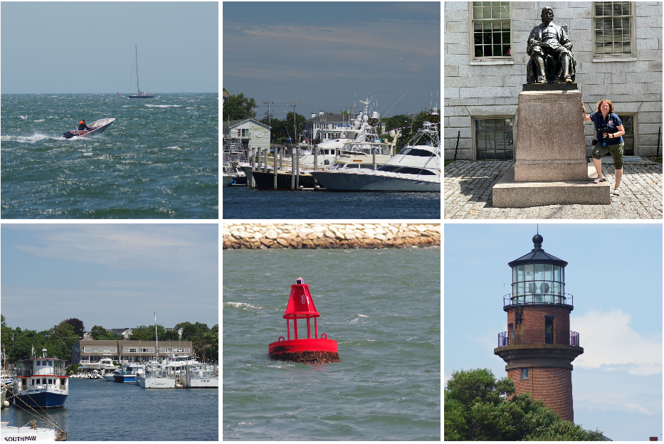
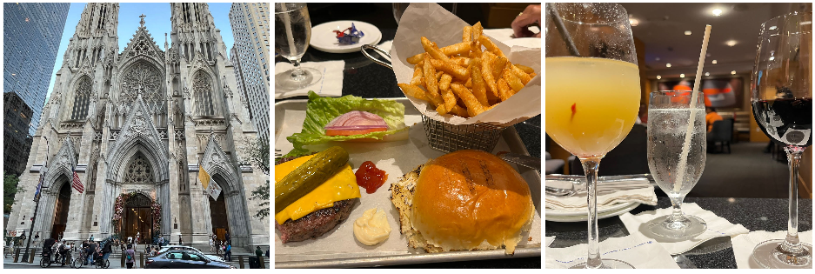
We mogen vanwege mams met de lift naar beneden en krijgen een mooi plekje. Het eten is altijd goed. Dan nog een hilarisch hoogtepunt van onze vakantie: de riksja. Mams wil eigenlijk niet naar het hotel teruglopen en er staan rijen met fietsen als riksja's. Eerst even strak onderhandelen over de prijs,en dan instappen, wat vanwege de redelijk hoge instap voor mams al een uitdaging is. Dan richting het hotel. Ronduit hilarisch. New York van Frank Sinatra schalt door de speaker op de fiets. De jongen zelf spreekt echt geen Engels bijna getuige de Arabische tekst op zijn mobiel tijdens het opzoeken van het adres. We gieren door de stad en bij een stoplicht niet stoppen maar rondjes draaien whahaha. We stappen uit en giebelen nog na. Wat een belevenis. Eenmaal in het hotel ploffen we echt vermoeid op bed. De warmte is best vermoeiend geweest. Ik heb credits (eet-en drinktegoed) gekregen bij inchecken en dat moeten we eigenlijk iedere dag opmaken. Dus ik haal nog even koffie en een koek(die 36 dollar krijgen we echt niet op hoor). De lounge voor gold-en daimondmembers is weer open dus we ontbijten de volgende ochtend daar en niet in de drukke ontbijttafel van de dag ervoor. We zijn er half 10 en ik vind het rustig. Bijna verdacht rustig. Ik kan nog wel wat krijgen maar het is minder uitgebreid dan de dag ervoor in de drukke zaal. Om 10 voor 10 wordt alles ook al opgeruimd, wat raar is want ontbijt is tot half 11. Er komen nog velen na ons binnen maar om 10 uur vinden die toch echt de hond in de pot. Niemand snapt het meer. Ik ga maar eens vragen bij de hostess. Ze geeft aan dat er vanuit het inchecken niet goed gecommuniceerd wordt. Ivm Corona was de lounge vaak dicht of werd er met gespreide tijden gewerkt en ja half 11 is normale tijd maar wegens personeelstekort..... daar gaan we weer.... zijn ze eerder dicht. Ik ga daarna naar de receptie en krijg vouchers voor de grote en drukke zaal. Wel zo leuk en uitgebreider en niet onbelangrijk wat langer open want hé het is vakantie toch. We gaan op weg naar de hop on hop off bus en zullen bij The Vessel uitstappen. De routes zijn toch flink veranderd sinds Corona en het duurt ook langer naar ons idee. Na ruim 2 uur stappen we uit en zijn we bij de The Vessel. Een prachtig gebouw maar omdat er zoveel mensen vanaf springen tijdens Corona is het nu dicht. Dat wil zeggen alleen beneden is open. Ik loop nog een stukje HighLine park van de Nederlandse ontwerper Oudolf (heeft ook bij Tytsjerk het park ontworpen) en dan willen we naar The Edge in Hudson Yards. Hmmm dat wordt em niet want het is nu 3 uur en de eerstvolgende mogelijkheid om erin te kunnen is 21.15 uur. Om hier nou 6 uren te wachten...... Jammer. We delen samen een frietje en pakken een taxi naar het hotel. Want de dure winkels in The Hudson Yards kunnen we niet zo veel mee en nog twee uur in de bus zien we ook niet zitten. Voor een klein bedrag staan we weerr bij het hotel. Inmiddels is het 17.00 uur en over twee uurtjes heb ik gereserveerd bij Fogo de Chao ( de echte). We frissen ons op en trekken even wat anders aan en kunnen dan via een korte wandeling naar het restaurant. We krijgen een super plekje en de oudere ober is heel vriendelijk en attent. Hier is geen gebrek aan personeel, want jeetje hier lopen heel wat mensen rond. Het is er ook druk. Heerlijk. Nog even de uitleg er lopen mannen rond met heerlijke stukken vlees aan een spies en als je kaartje omgedraaid en groen is komen ze bij je om te vragen wat voor stukje je wilt ( rare, medium etc). We moeten even wachten op de filet mignon maar man man wat lekker allemaal. We delen een crème brûlée. Dat krijgen we serveert als de lekkerste in The country en als mams haar lepel nog niet heeft opgepakt na een paar minuten geeft hij haar nog eens de spoon zo van toe... lekker.😂😂. Echt grappig.

Slide 21
We kunnen bijna kruipend naar huis. Het is natuurlijk zaterdagavond en op avond nog steeds 26 graden, dus een heerlijk wandelingetje. Lekker druk en je voelt je echt niet onveilig. Zondag 14 augustus 28 graden in De ochtend eerst 23. Het is Dominican day. Dat betekent een parade in onze straat en daar gaat mams zich vermaken en ik ga kijken of ik George kan opsporen. Na een heerlijk ontbijt met een omelet van de grappigste kok deze vakantie gaan we op pad. Mams langs de kant van de straat voor het het hotel.ik heb vrijdag met het 8 ziekenhuizen afgebeld maar nergens een patiënt met de naam George. Dus ik naar het,dichtstbijzijnde politiebureau. Wat nu volgt is een ware csi aflevering niets bij. Ik word vriendelijk ontvangen door Officer Galla en O'roridan. We bespreken alles wat we al gedaan hebben en een signalement. We spreken af dat we eerst naar het appartement gaan. Ik mag echter als vrouw niet met twee mannen op pad dus O'roridan wordt vervangen door mevrouw Alvarez. In de politiewagen daar naar toe. Daar aangekomen kunnen we zo doorlopen want de conciërge is er in het weekend niet en wordt vervangen door twee uitzendkrachten. Die doen niks en vragen niks dus we proberen het eerst zelf. Er wordt door deze uitzendkrachten zelfs niets gevraagd en de poortjes staan nu open terwijl ze vrijdag dicht waren en je alleen met een pasje naar binnen kon of door de conciërge. We bellen aan ... niks en geen reactie. We bellen aan bij de buurman. Dit is een man die ook Nederlandse roots heeft en Hagemeijer heet. Hij kan me ook in het Nederlands te woord staan en geeft aan dat hij George ook al 10 dagen niet gezien heeft. Ik krijg zijn telefoonnummer en mailadres en we spreken af dat als ik de cadeautjes wil afgeven dat dat maandag bij hem kan. Hij geeft ons nog wel de naam van de beste vriendin van George in het gebouw. Zij woont op 37 f. Dan gaan we daar naar toe maar niemand doet open. Helaas. Weer naar beneden en de agenten vragen naar het logboek. We hebben inmiddels een badgenummer van de persoon die hem behandeld heeft dus verder gaat de zoektocht. Via een handyman willen ze de deur van het appartement openen maar er zit extra slot op dus dat gaat nu eerst niet lukken. Dit noemen ze normaal een wellnesscheck. Op het bureau terug gezocht naar de melding maar ze kunnen niet direct wat vinden. Ondertussen is de rest van dit bureau bezig met een vermissing van een 13 jarig autistisch jongetje. Zoekgeraakt in de drukte bij Dominican day. Ik word naar het kantoor van de Fire Department gestuurd. Ook in de buurt met een briefje met zoekgegevens voor hen. Daar aangekomen bel ik aan en een breed gespierde man doet open. Ik leg kort uit dat ik door de politie hier naar toe ben gestuurd en ik mag binnenkomen. De lt. Komt erbij en in no time zijn er vier mensen aan het zoeken in systemen. Ze geven gelijk aan dat de politie zich er wat makkelijk af maakt maar voor uit. Ik krijg een bakje (extreem sterke) koffie en een flesje water. Na een half uurtje zoeken en telefoontjes plegen hebben ze hem gevonden in Bellevue Hospital. Ze brengen me een stuk op weg maar ik moet met de metro en aardig wat lijntjes en overstappen. Aangekomen bij het hospitaal mag je niet zomaar verder. In de hal staat politie die eerst je id controleert en je vaccinaties. Dan mag je door ( of niet voor anderen) naar het bezoekersloket. Daar worden alle gegevens van mijn paspoort ingevoerd en daarna de vaccinaties plus data. Dan pas krijg een sticker en word je gedirigeerd naar de afdeling in lijnen waar je niet van af mag wijken. Wow wat een beveiliging. Aangekomen bij de afdeling weer iemand die alles controleert en een lijst te voorschijn haalt waar je je moet intekenen. Inclusief handtekening en tijdstip. Dan is er een nurse die je naar de kamer brengt. WAT een avontuur. George heeft op 3 augustus de verkeerde insuline genomen. Hij heeft een snelwerkend en langere inwerktijd insuline en hij heeft de verkeerde genomen en dat moet weer onder controle komen. Hij baalt er erg van. Kon hij dan niet bellen? Hoor ik je denken. Nou mooi niet want mijn rugtas en mobieltje worden afgenomen bij binnenkomst en in een kluisje gedaan. Vanwege de apparatuur zeggen ze. Nou lekker dan. Een hoop onrust en de suikerspiegel van hem gaat niet snel genoeg omlaag. Mooi balen. We mogen wel een bakje drinken en we kletsen lekker bij. Volgende keer maar weer afspreken.als ik dit schrijf is hij inmiddels weer thuis. Heeft hij de gifts gekregen en is alles weer ok. Maar wij zijn dan ook alweer thuis. Wat een enerverende dag. Mams heeft een heerlijke dag gehad vele dingen bij de optochten gezien. Helaas heeft ons bezoek aan het guggenheim museum het niet gehaald. Nou ja dat volgende keer maar dan. Dan valt er nog wat nieuws te doen. Op de weg terug loop ik langs een restaurant wat er al een aantal dagen erg gezellig uit ziet. Dat wordt ons laatste restaurant. Ook weer erg bijzonder. Je mag zelf je vis uitzoeken. Mams neemt tong en ik de waggel beef. Oeh alles is erg lekker. Een mooie afsluiter. We hebben de volgende dag een late checkout (16.00 uur) en alle tijd om alles in te pakken. We zwaaien New York uit en worden door een fijne taxichauffeur op JFK afgezet. Daar krijgt na het afgeven van de bagage mams assistentie en ook dat is goed geregeld. De krukken worden extra gecontroleerd en daarna worden we naar de lounge gebracht. Daar kunnen we nog even zitten en dan worden we opgehaald om te boarden. Daar aangekomen staat een lange rij. Dat komt omdat het vliegtuig uit Amsterdam later is aangekomen. Zelfs de crew is nog niet aan boord. Als we dan uiteindelijk mogen boarden gaat het snel en er is nog tijd voor grapjes. We komen alsnog op tijd aan in Amsterdam. Daar moeten we wachten tot het hele vliegtuig leeg is, voordat de assistentie komt. Altijd jammer in Amsterdam. Maar goed. Als we bij de bagageband aankomen staan de koffers er al en kunnen we ze op karretjes laden en naar de ophaalplek lopen. Daar worden we keurig opgehaald. De auto staat al klaar en ze doen de koffers er even in. Ik krijg alvast een kortingscode voor de volgende keer. Mams en ik krijgen beide een ijsje, omdat het zo warm is..... wat een service. Eenmaal thuisgekomen staan de hondjes ons al blij op te wachten. Michel heeft ook alles super gedaan. Ankie bedankt voor de site en wij gaan eerst nog even een bijslapen. We kunnen terugkijken op een prachtige roadtrip die alles had wat je graag wilt op vakantie. We hebben genoten en hopen dat jullie dat ook gedaan hebben dmv onze verhalen. Bedankt voor de berichtjes en see you next time.
😘🤠👋

